Slide 2
শিক্ষক
পরিচিতি
আবুল আসাদ মোহাম্মদ জোবাইর
প্রভাষক আরবি
জামেয়া আহমাদিয়া সুন্নিয়া আলিয়া(এম এ) মাদ্রাসা,ষোল শহর,চট্রগ্রাম

Slide 3
পাঠ শেষে যা জানবে
১/ কয়েকটি শব্দের অর্থ জানতে পারবে;
২/ তারক্বীব করতে পারবে;
৩/ অত্র আয়াতের শানে নযুল বলতে পারবে;
৪/ বর্তমানের করোনা ভাইরাস ও পূর্বের ঘটনার সাথে কী মিল রয়েছে ,তা জানতে পারবে;

Slide 4
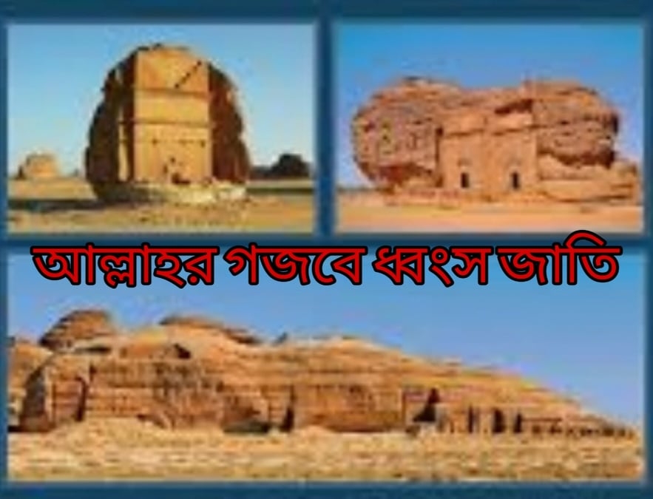
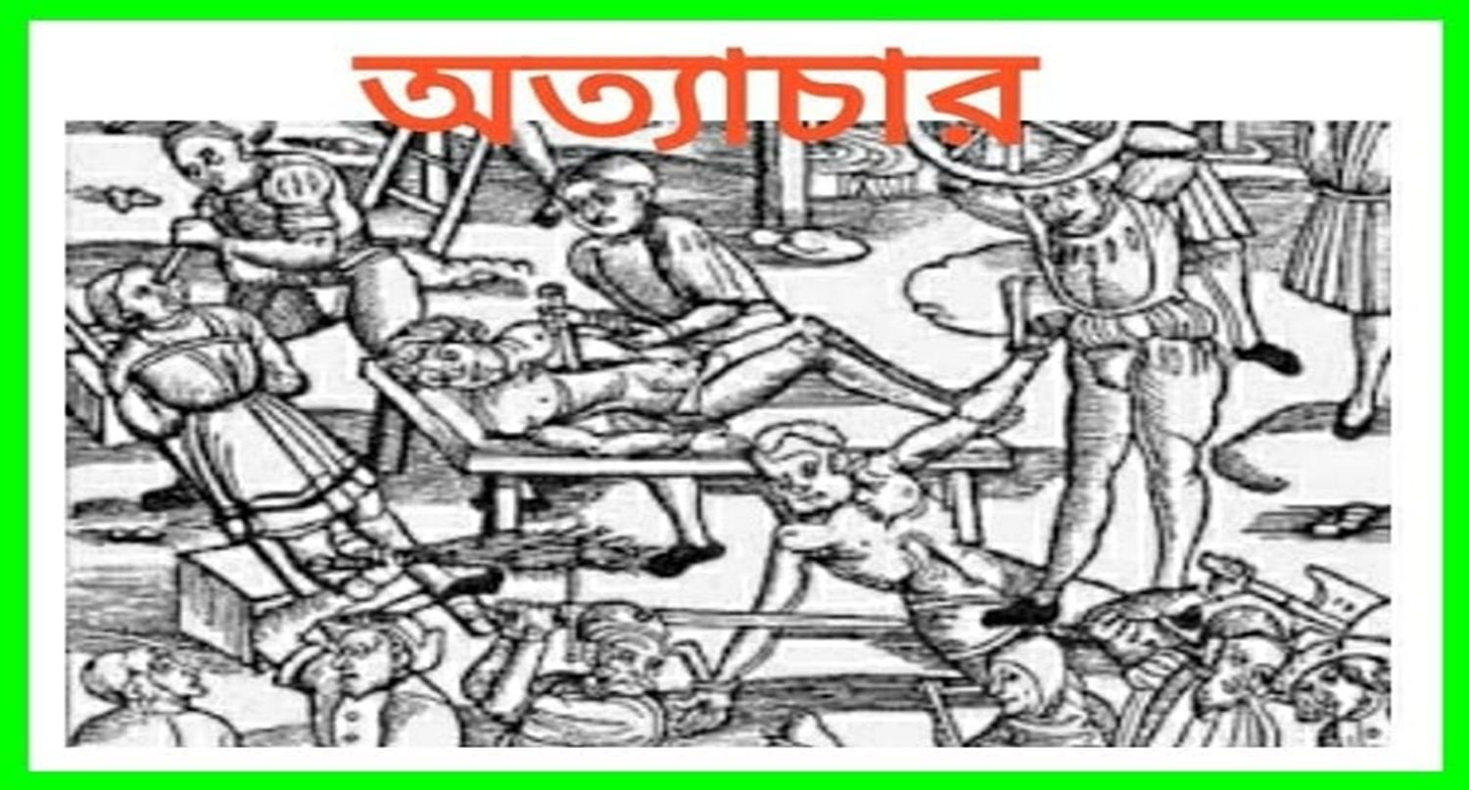
চল, ছবি দেখি
ছবি-১
ছবি-২
ছবি -৩

Slide 5
পাঠ পরিচিতি
বিষয়-আল কোরআন
সুরাহ আল আ’রাফ
আয়াত নং ৪ থকে ৭ পর্যন্ত
সময়- ৪৫ মিনিট
তারিখ-১৮/০৮/২০২০ ইং
ID- kazihannan819@ mail.com

Slide 6
আজকের আলোচ্য পাঠ
وَكَمْ مِنْ قَرْيَةٍ أَهْلَكْنَاهَا فَجَاءَهَا بَأْسُنَا بَيَاتًا أَوْ هُمْ قَائِلُونَ (৪)
فَمَا كَانَ دَعْوَاهُمْ إِذْ جَاءَهُمْ بَأْسُنَا إِلَّا أَنْ قَالُوا إِنَّا كُنَّا ظَالِمِينَ(৫)
فَلَنَسْأَلَنَّ الَّذِينَ أُرْسِلَ إِلَيْهِمْ وَلَنَسْأَلَنَّ الْمُرْسَلِين (৬)
فَلَنَقُصَّنَّ عَلَيْهِمْ بِعِلْمٍ وَمَا كُنَّا غَائِبِين (৭)
অনুবাদ-
৪ আর এমন বহু জনবসতি রয়েছে, যা আমি ধ্বংস করে দিয়েছি। বস্তুত সেখানে আমার আযাব এসেছে রাতে, কিংবা যখন তারা দ্বিপ্রহরে বিশ্রামরত ছিল।
৫ সুতরাং যখন তাদের নিকট আমার আযাব এসেছে, তখন তাদের দাবী কেবল এই ছিল যে, তারা বলল, ‘নিশ্চয় আমরা যালিম ছিলাম’।
.৬ সুতরাং আমি অবশ্যই তাদেরকে জিজ্ঞাসাবাদ করব যাদের নিকট রাসূল প্রেরিত হয়েছিল এবং অবশ্যই আমি প্রেরিতদেরকে জিজ্ঞাসাবাদ করব।
৭ অতঃপর অবশ্যই আমি তাদের নিকট জেনে- শুনে বর্ণনা করব। আর আমি তো অনুপস্থিত ছিলাম না।

Slide 7
সূরার নামকরণ
নামকরণ
সূরা আল আরাফ (আরবি ভাষায়: سورة الأعراف, "অর্থ উঁচু স্থান") মুসলমানদের ধর্মীয় গ্রন্থ কুরআনের সপ্তম সূরা, এর আয়াত সংখ্যা ২০৬টি এবং এর রূকুর সংখ্যা ২৪টি। এই সূরাটি মক্কায় অবতীর্ণ হয়েছে। এই সূরার কেন্দ্রীয় বিষয়বস্তু হচ্ছে রিসালাতের প্রতি ঈমান আনার দাওয়াত ।
এ সূরার ৪৬ ও ৪৭নং আয়াতে (পঞ্চম রুকূতে) আসহাবে আরাফ বা আরাফবাসীদের উল্লেখ করা হয়েছে। সেই জন্যে এর নামকরণ করা হয়েছে আল আরাফ। অন্য কথায় বলা যায়, এ সূরাকে সূরা আল আরাফ বলার তাৎপর্য হচ্ছে এই যে, যে সূরার মধ্যে আ’রাফের কথা বলা হয়েছে,

Slide 8
নাযিলের সময়-কাল
নাযিলের সময়-কাল
এ সূরার আলোচ্য বিষয়ের প্রতি দৃষ্টিপাত করলে সুস্পষ্টভাবে অনুভূত হয়ে যে, এ সূরাটি সূরা আন’আমের প্রায় সমসময়ে নাযিল হয়। অবশ্য এটা আগে না আন’আম আগে নাযিল হয় তা নিশ্চয়তার সাথে চিহ্নিত করা যাবে না। তবে এ সূরায় প্রদত্ত ভাষণের বাচনভংগী থেকে এটি যে ঐ সময়ের সাথে সম্পর্কিত তা পরিষ্কার বুঝা যায়। কাজেই এর ঐতিহাসিক পটভূমি অনুধাবন করার জন্যে সূরা আন’আমের শুরুতে যে ভূমিকা লেখা হয়েছে তার ওপর একবর নজর বুলিয়ে নেয়া যথেষ্ট হবে।

Slide 9
চল,তাহক্বিক করি
اهلکنا۔ صیغه جمع متکلم۔بحث ماضی معروف۔باب افعال۔ مصدار الاهلاک
۔ماده ه۔ل۔ک ۔جنس صحیح۔ معنه
=আমরা ধ্বংস করেছি।
قایلون ۔ صیغه جمع مذکر۔ بحث اسم فاعل۔ مصدار الاقیلولة۔ ماده ق ۔ی۔ل
۔جنس - اجوف یاٸ
۔معنه দ্বিপ্রহরে বিশ্রামকারীগণ।
গ্রাম বা পল্লি = قریة۔ هذا لفظ واحد۔ جمعه قرای ۔معنه۔

Slide 10
শব্দার্থ জেনে নেই
বাংলা অর্থ | আরবি শব্দ
আর কত | وَكَمْ
জনপদ | قَرْيَة
রাত্রিকালে | بَيَاتًا
তাদের কোন দাবি | دَعْوَاهُمْ
অত্যাচারী | ظَالِمِين
আমি অবশ্যই জিজ্ঞাসা করবো | لَنَسْأَلَنَّ

Slide 11
একক কাজ
শব্দার্থ লিখ
বাংলা অর্থ লিখ | আরবি শব্দ
 | غَائِبِين
 | فَلَنَقُصَّنَّ
 | أُرْسِل

Slide 12
দলীয় কাজ
তারকীব কর;
وَكَمْ مِنْ قَرْيَةٍ أَهْلَكْنَاهَا

Slide 13
জোড়ায় কাজ
আলোচ্য আয়াতের বর্তমান প্রেক্ষাপট লিখ।

Slide 14
মূল্যায়ন
১/ সুরার নামকরণ লিখতে পারবে;
২/ অত্র আয়াত সমূহে আল্লাহ কি অবস্থার কথা বর্ননা তা বলতে পারবে;
৩/ জালিমদের শাস্তি কী রকম হবে বলতে পারবে;

Slide 15
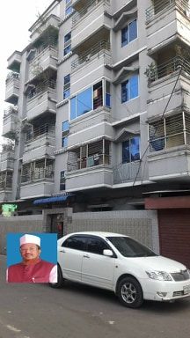
বাড়ির কাজ
বর্তমানে করোনা ভাইরাস ও পূর্ববর্তী গজবের মধ্যে কী মিল রয়েছে , অত্র আয়াতের প্রেক্ষাপট লিখে আনবে।

Slide 16
সমাপ্তি
مع السلام

